Slide 1
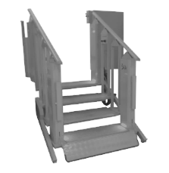
최고의 파트너가 되겠습니다
장애인용 편의설비의 새로운 바람!
기술개발 지원사업
(모델명 : SWVS, 계단겸용 수직형 휠체어리프트)
The leading company in the world. Copyright ⓒ. 2016. SHINWOO FRONTIER. All Rights Reserved.

Slide 2
목차
Ⅰ
회사소개
Ⅱ
신제품 개발 배경
Ⅲ
연구개발 내용 및 목표
Ⅳ
제품개발 및 승강기 안전인증 추진일정
Ⅴ
제품개요 및 시험기준
Ⅵ
제품 설계도서
Ⅶ
제품관련 산업재산권
Ⅷ
승강기 안전인증(모델인증, 부품인증)
Ⅸ
THE BEST ANSWER! SHINWOO FRONTIER
연구개발 결과 착안점 및 기준
Ⅹ
활용계획 및 기대효과

Slide 3
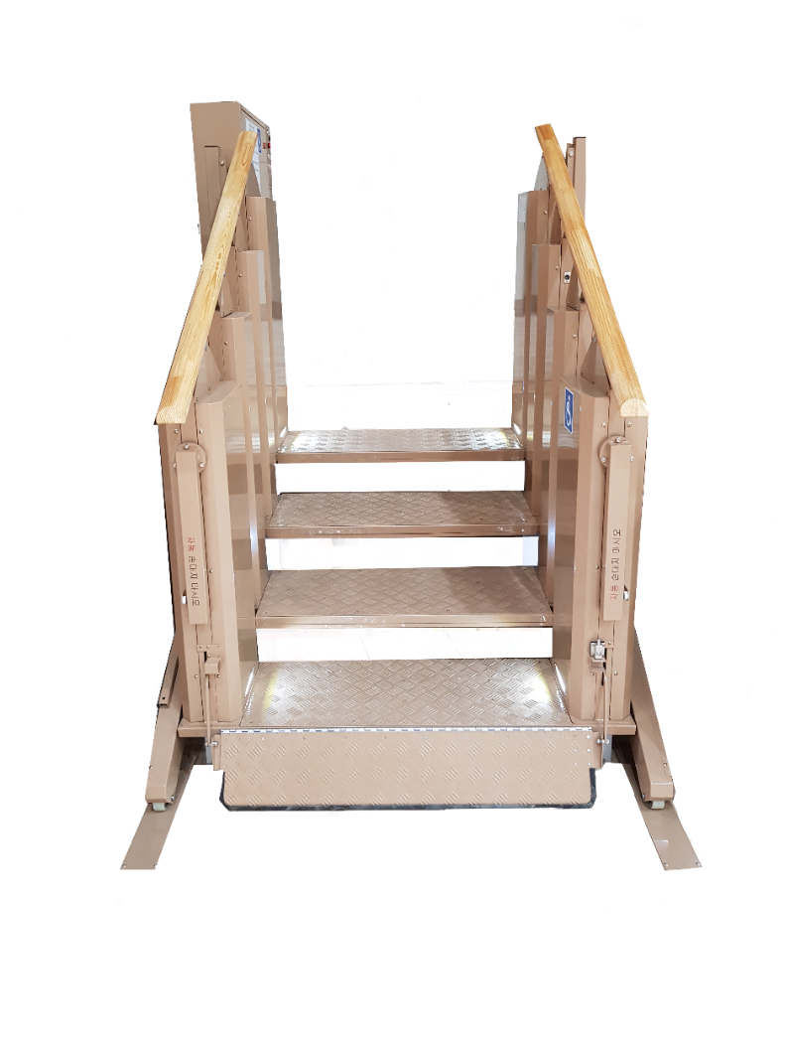
Ⅰ. 회사소개
ㅣ
회 사 명 ㈜신우프론티어
ㅣ
대표이사 정 진 우
설립연도
ㅣ
1991년 4월 19일
소 재 지
ㅣ
경기도 수원시 고색동 산업로 156번길 171-34 (수원 첨단 산업단지)
취급품목
ㅣ
장애인용 휠체어리프트(경사형, 수직형, 이동형),
장애인용 엘리베이터(장애인용, 승객용)
개 발 사 업
ㅣ
2001년 중소기업 기술혁신개발사업 우수성공사례 선정 (이동형 휠체어리프트)
2006년 중소기업 기술혁신개발사업 우수성공사례 선정 (전동식 스토퍼를 내장한 휠체어리프트)
ㅣ
표 창
서울시장표창 (1997년도),
대구지하철공사 사장 표창 (1997년도)
전국지체장애인협회 감사패 (2002년도)
한국철도공사 사장표창 (2009년도)
인 증
ㅣ
DNV 국제안전규격(휠체어리프트), KC 전기용품안전인증(전기식 엘리베이터)
중소 기업청 성능인증(경사형 휠체어 리프트, 계단겸용 수직형 리프트)
Q 마크 인증(경사형 휠체어리프트, 계단겸용 수직형 리프트)
ㅣ
주 요 납 품 실 적
서울, 부산, 대구, 인천, 대전, 광주 지하철 휠체어 리프트
한국 철도공사 경부선 주요 역사 휠체어리프트
서울 도시철도공사 지하철 5~8호선 장애인용 엘리베이터
중국 광저우 지하철, 북경지하철, 성도지하철 휠체어리프트
러시아 APEC CENTER 수직형 리프트
홍콩, 싱가폴, 두바이 등 해외 주요 공공건물 휠체어리프트

Slide 4
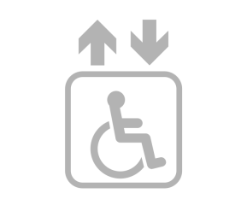
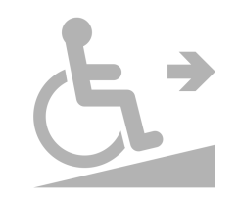
Ⅱ. 신제품 개발 배경
1) 장애인 이동권 확보의 현실(승강 설비 부문)
01
02
03
2층 이상 중, 고층 건물
혹은 도시 교통시설
장애인용 엘리베이터
1~2층 중, 소형 건물 혹은 일부 교통시설
경사형, 수직형, 이동형 휠체어
리프트를 차선책으로 설치
단차 1M 내외의 계단 및
공연장, 강당의 무대
형식적인 경사로를
설치하거나 대안 부재

Slide 5
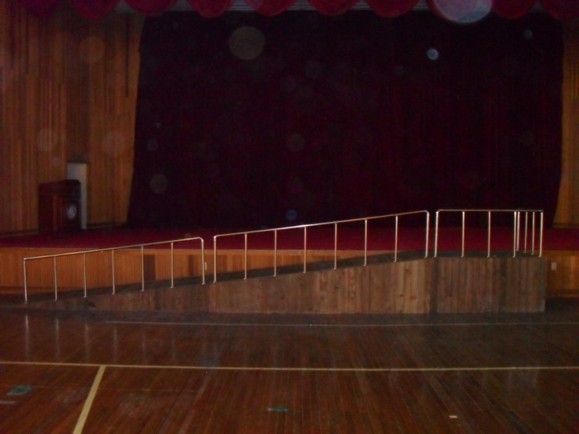
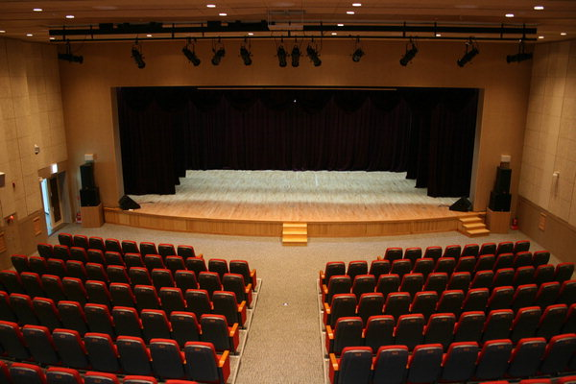
2) 단차 1M 내외의 현장 문제점
(1) 경사로
법적 설치기준 : 기울기 1/12이하 (높이 1m 일 때 경사로 길이 12m 필요), 폭 1.2m
현실적으로 계단 측면이나 전면에 경사로 확보 면적 절대부족 (무대 및 강당 경사로 설치 불가)
형식적인 급경사 경사로 설치로 안전사고 빈발

Slide 6
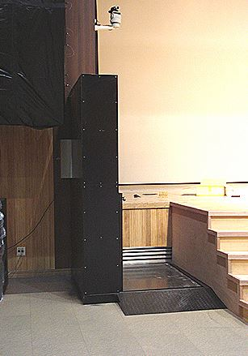
(2)
수직형 리프트
• 계단과 별도의 설치 공간 필요
• 공연장에 설치 시 무대공연 공간축소 및 시야 방해
• 건물 내, 외부 미관 훼손 이유로 설치 기피

Slide 7
3) 1M 내외의 저단차 극복을 위한 신제품 개발 목표
현실적으로 미해결
상태 방치된 시장
(신제품 개발 필요성)
저단차
(1M 이하)
이동권 확보
동시만족
계단겸용
수직형 리프트 개발
다목적
편리성
안전성
일반인과 장애인 -
모두 사용 가능 수단
(부정적 인식 해소)
각종 안전장치에 의한
안전사고 예방 (공인기관 인증 시험)

Slide 8
Ⅲ. 연구개발 내용 및 목표
1. 연구 개발 내용
목표: 계단겸용 수직형 휠체어리프트 성능향상, 부품개발 및 승강기 안전부 부품 안전인증
(모델인증, 부품인증)
구동부 4곳에 의하여 계단 및 리프트 상태로 변형이 되는 시스템
1) 구동부(다단 스크류)
- 편하중의 의한 수평유지 및 보상: 구동부 4곳의 10mm 이내
- 진동: 슬라이딩 레일 및 패드 규격화, 1/100 기울기 이내
- 소음 : 60db
2) 과부하감지(편하중감지) 장치: 로드셀 4곳 적용
3) 감지날(접이식)개발
- 리프트로 운행할 때 : 추락방지 기능
- 계단상태로 운행할 때 : 통장의 안전성 확보를 위해 간섭제거
4) 개정 안전기준에 따른 설계 및 승강기 부품 안전인증
5) 대체안전기준 마련

Slide 9
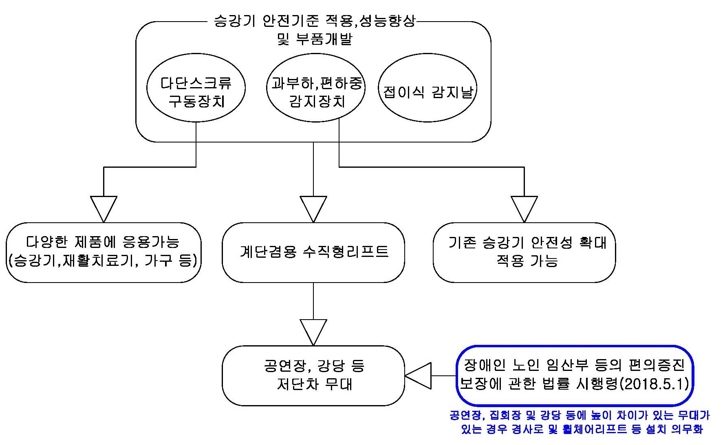
2. 추진체계

Slide 10
Ⅳ. 제품개발 및 승강기 안전인증 추진일정
1. 제품 개발 및 승강기 안전인증(모델인증, 부품인증) 일정
1.1 추진일정
구 분 | 추 진 일 정
 | 1단계 |  |  |  | 2단계 |  |  |  | 3단계
 | 2018. 10 - 2019. 1 |  |  |  | 2019. 2 - 2019. 12 |  |  |  | 2020. 1 - 2020. 10
승강기 안전기준 검토, 시험 및 인증신청
계단겸용 수직형 휠체어리프트 대체안전기준 확정
1차 연구개발 기한 연장요청 2019 5 19
2차 연구개발 기한 연장요청 2020 3 28
구동기 부품인증 관련 설계 및 제작

Slide 11
구 분 | 추 진 일 정
 | 1단계 |  |  |  | 2단계 |  |  |  | 3단계
 | 2018. 10 - 2019. 1 |  |  |  | 2019. 2 - 2019. 12 |  |  |  | 2020. 1 - 2020. 10
승강기 모델인증 관련 설계 및 제작
구동부 bldc 설계 및 제작
접이식 김지날 설계 제작
과부하, 편하중 감지장치 설계
구동기 부품인증 획득 2020 8 21
계단겸용 수직형리트 모델인증 획득 2020 9 23
특허출원
구동기(bldc)부품인증, 접이식램프 적용괸 파생모델인증

Slide 12
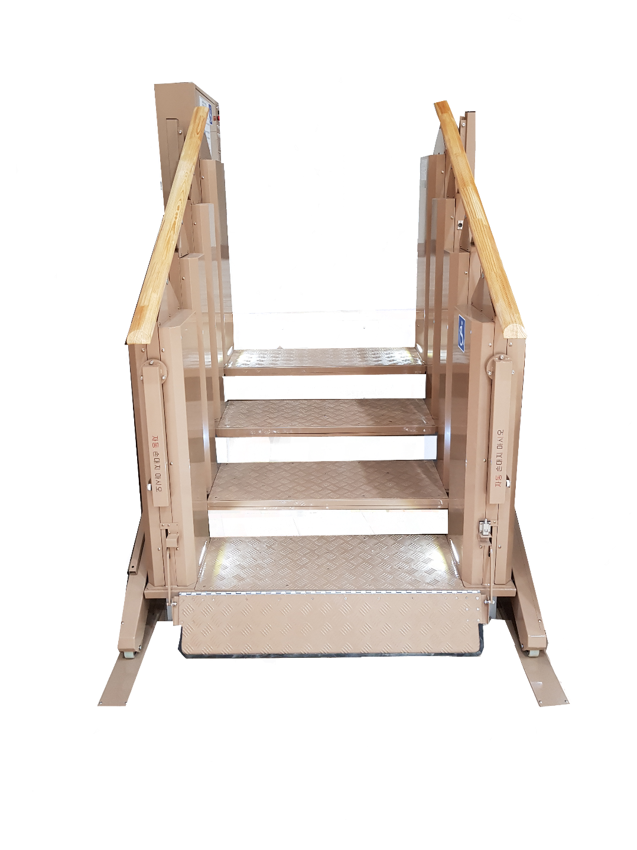
Ⅴ. 제품 개요 및 시험기준
1) 제품 개요
• 평상시 계단으로 사용
• 교통약자(장애인, 노약자, 유아)용
휠체어나 유모차 이용 시 리프트로 변환
승하강하여 이동하는 리프트로 사용

Slide 13
2)
제품 구성
부품번호 | 부 품 명 칭 |  | 부품번호 | 부 품 명 칭
① | 구동부 |  | ⑤ | 상부승강장 추락방지장치
② | 계단 |  | ⑥ | 경사로(안전날개판)
③ | 손잡이(핸드레일) |  | ⑦ | 사이드프레임
④ | 방호울 |  | ⑧ | 승강장 조작반

Slide 14
3) 사용 상태
계단상태
- 일반인 이용
리프트상태
– 휠체어 탑승
리프트상태
– 휠체어 하차
리프트상태
– 리프트 상승/하강

Slide 15
4) 인용표준
다음의 인용표준은 이 표준의 적용을 위해 필수적이다. 발행연도가 표기된 인용표준은 인용된 판만을 적용한다. 발행연도가 표기되지 않은 인용표준은 최신판(모든 추록을 포함)을 적용한다.
승강기 안전기준 [별표 6] 수직형 휠체어리프트의 구조
승강기대체안전기준(계단겸용 수직형 휠체어리프트)
승강기시설 안전관리법
장애인∘노인∘임산부 등의 편의증진 보장에 관한 법률
KS D 3503, 일반 구조용 압연 강재
KS D 3512, 냉간 압연강판 및 강대
KS Q 1003, 랜덤 샘플링 방법

Slide 16
5) 주요 제원
① 용 도 : 계단상태 - 일반인들이 계단으로 이용
리프트상태 - 장애인, 유모차, 노약자 이용
② 바닥판(탑승) 면적(mm) : 폭 900 × 길이 1,410
③ 리프트 설치 면적(mm) : 폭 1,600 × 길이 1,700 이하
- 제어반 설치면적(650 × 180) 제외(설치 위치는 상부 승강장 측면을 기본으로 함)
- 승강장 휠체어 탑승 대기 공간(1,400 × 1,400) 제외
④ 정격 하중 : 리프트상태 - 320 kg (리프트 자체무게 제외 탑승 하중)
⑤ 구동방식 : 스크류 구동 방식
⑥ 주 전 원 : AC 220V, 60Hz, 단상
⑦ 제어전원 : DC 24V, PLC 제어
⑧ 조작방식 : 누름 버튼(승강장)
⑨ 비상전원 : DC 12V (정전시 비상구출운전 전원장치)
⑩ 표면처리 : 백색 아연도금, 분체도장
⑪ 사용환경 : 옥내용

Slide 17
6) 성능시험 항목
인용규격 - 승강기 안전기준 [별표6] 수직형휠체어리프트 구조
승강기 대체안전기준(계단겸용 수직형 휠체어리프트)
 | 시험항목 | 성능기준 | 성능시험방법 | 인용규격 (승강기 검사기준)
1 | 정격속도 | 리프트상태 정격속도 3.0m/min 이하 | 6.1 | 1.라)
2 | 정격하중 | 정격하중 250kg 이상 | 6.2 | 1.바)
3 | 구동부 자기유지 | 브레이크 개방 상태에서 구동부 부하 적용시 변화 측정(스크류 자기유지) | 6.3 | 3.34
4 | 구동부 안전너트 | 안전너트의 안전율 6이상 | 6.4 | 3.25 6.8
5 | 구동부 구동너트 | 구동너트 안전율 6이상 | 6.5 | 7.7.2
6 | 구동부 하중부하 | 구동부에 200kg의 하중을 10분간 가한 후 이상없이 작동. | 6.6 | 12.3
7 | 구동부 내구성 | 리프트상태에서 정격하중을 싣고 상승/하강 1,000회 왕복운행 | 6.7 | 제조사 기준

Slide 18
인용규격 - 승강기 안전기준 [별표6] 수직형휠체어리프트 구조
승강기 대체안전기준(계단겸용 수직형 휠체어리프트)
 | 시험항목 | 성능기준 | 성능시험방법 | 인용규격 (승강기 검사기준)
8 | 구동부 동기제어 | 4개의의 구동부 운행 감지 | 6.8 | 제조사 기준
9 | 인접한 외벽 강도 | 300N 부하시 10mm 이내 탄성변형 | 6.9 | 10.1.1.3.3
10 | 승강장 추락방지장치 강도 | 300N 부하 시 견딜 수 있는 구조 | 6.10 | 10.1.2.2
11 | 승강장 추락방지장치 잠금장치 강도 | 1000N 부하 시 견딜 수 있는 구조 | 6.11 | 10.1.2.10.4
12 | 추락방지봉 잠금장치 강도 | 1000N 부하 시 견딜 수 있는 구조 | 6.12 | 10.2.3.3.5
13 | 정격하중에서의 정지거리 | -안전접점 또는 안전회로 작동 시 20mm 이내 -운전지령 종료 또는 고장시 50mm 이내 | 6.13 | 8.4.3
14 | 감지면 | 감지면 작동에 필요한 힘 100N 이하. | 6.14 | 10.2.4.2.1
15 | 계단 하중부하 | 계단에 300kg의 하중을 10분간 가했을 때 위치변화가 5mm이하. | 6.15 | 12.1
16 | 계단틈새 물체감지 | 계단변형시 계단틈새의 5mm 이상 물체 감지 | 6.16 | 12.2
17 | 제어반 보호등급 | IP4X이상의 보호등급 | 6.17 | 4.11.3

Slide 19
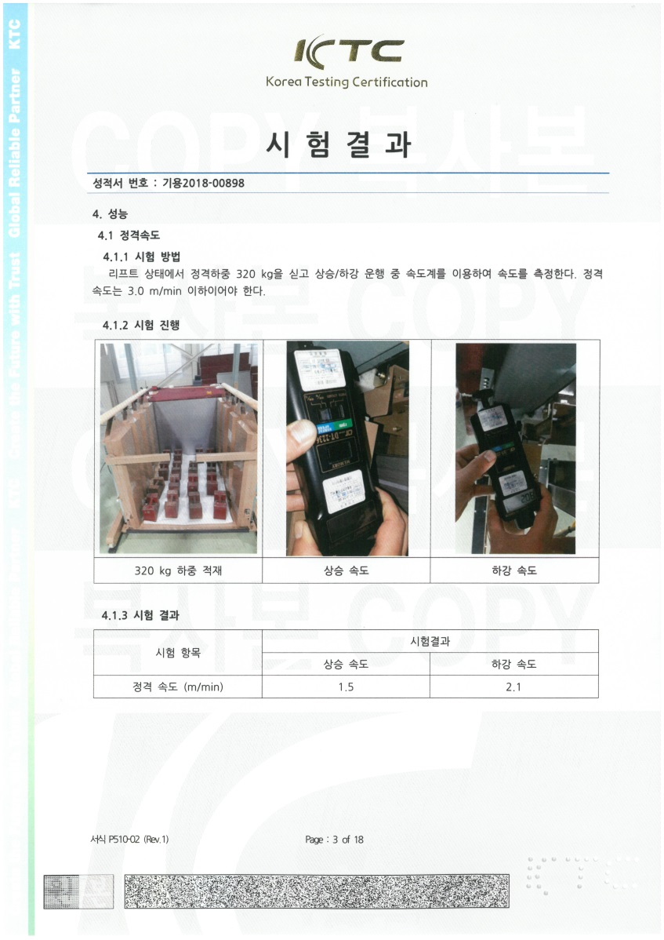
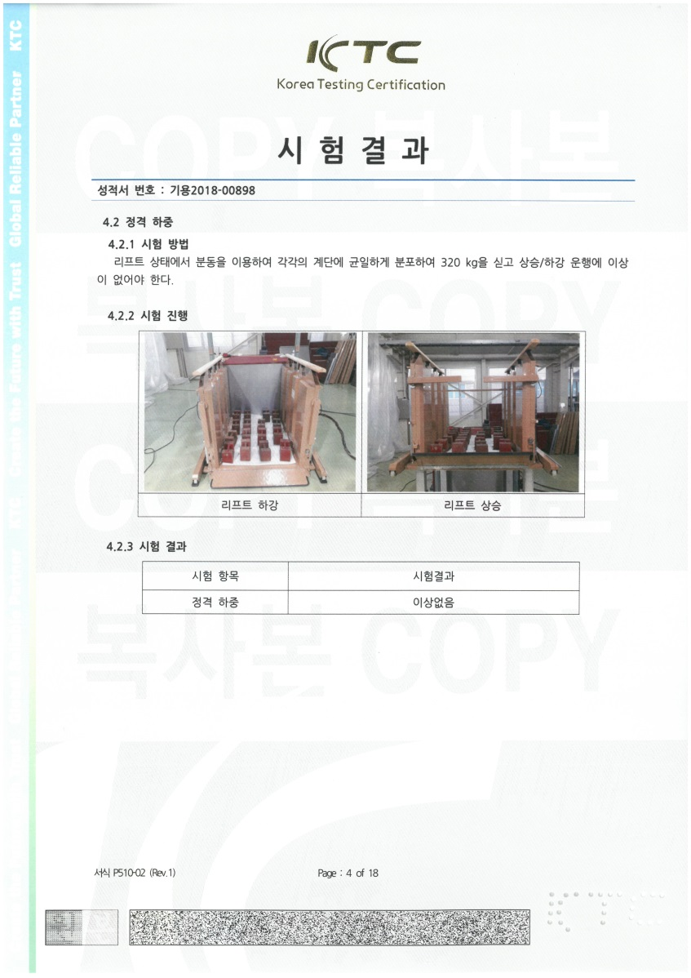
`
7) 시험성적서

Slide 20
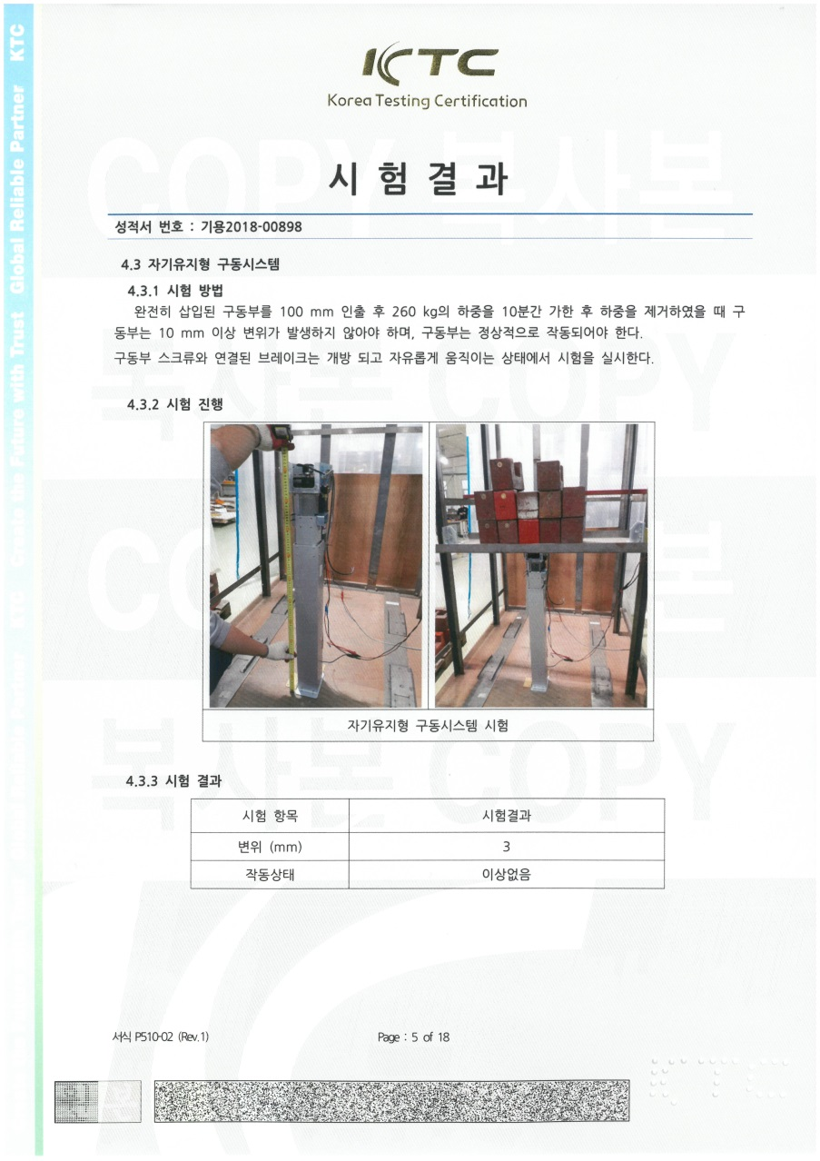
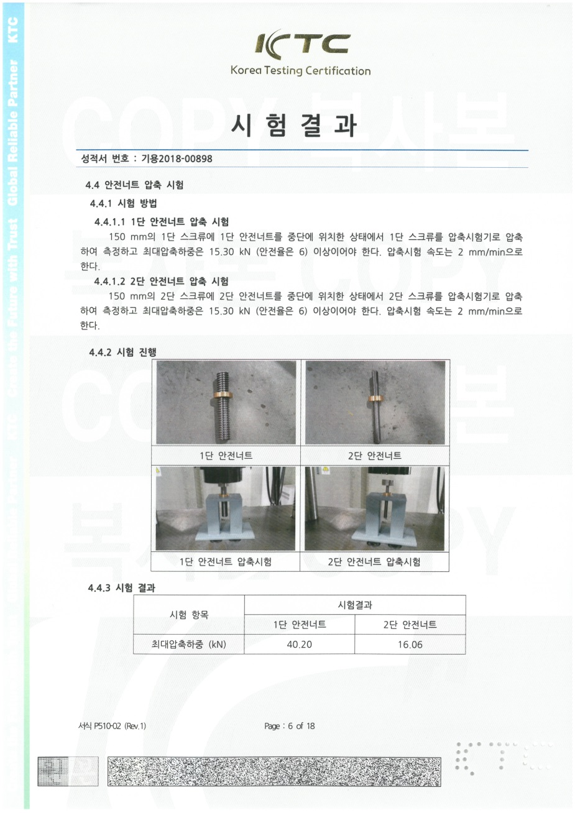
`

Slide 21
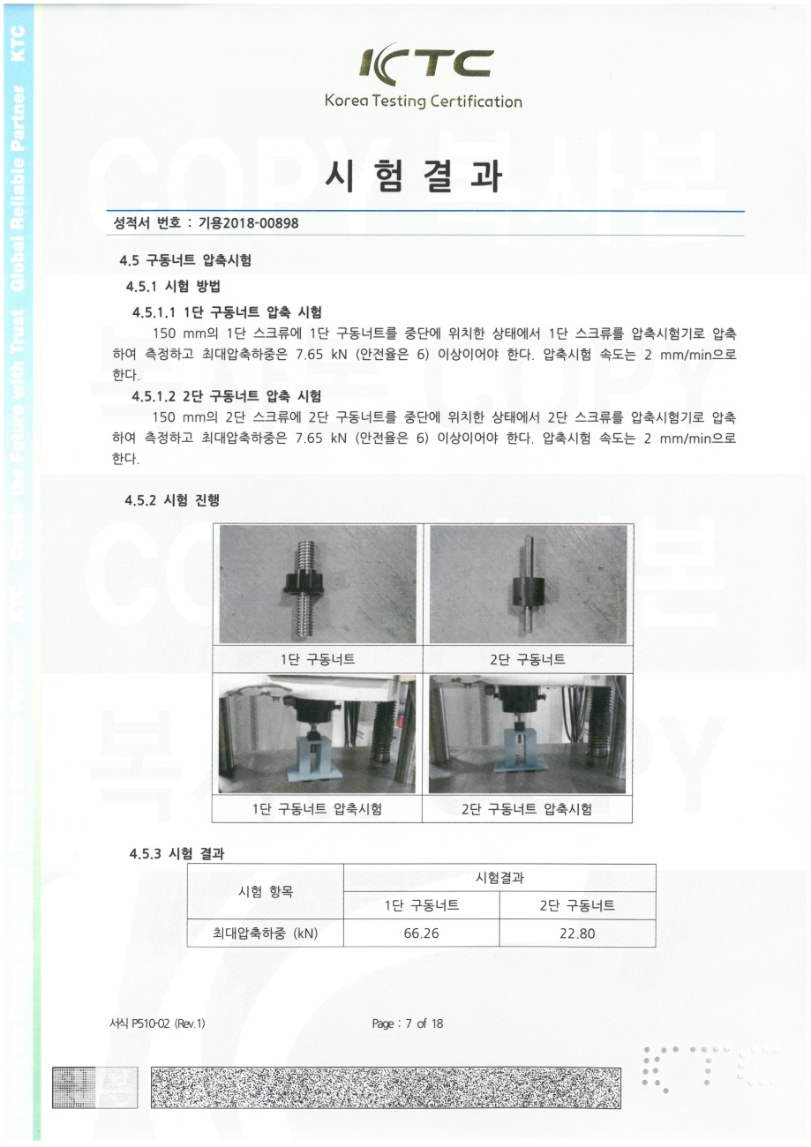
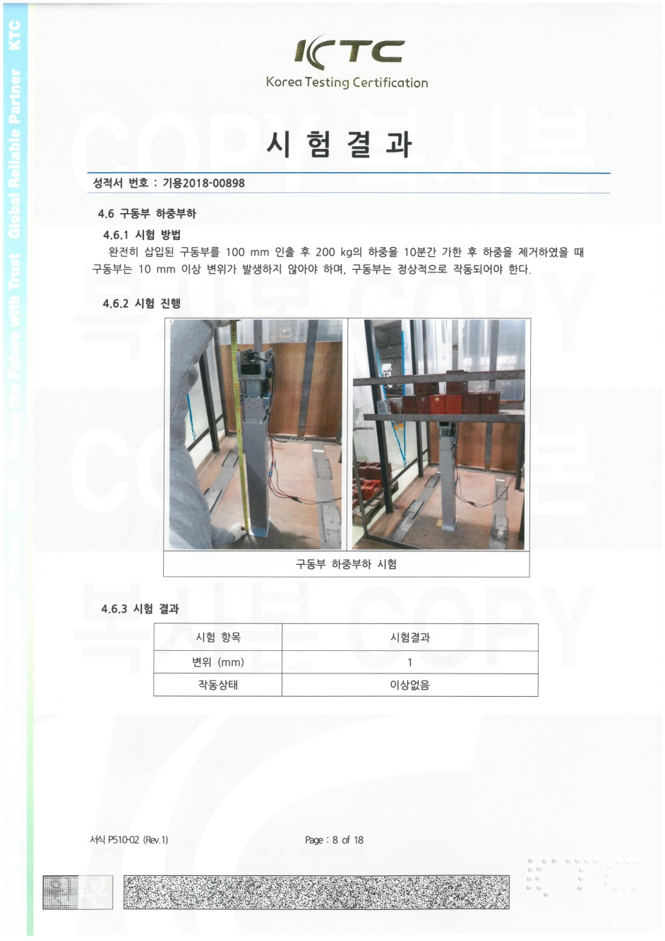
`

Slide 22
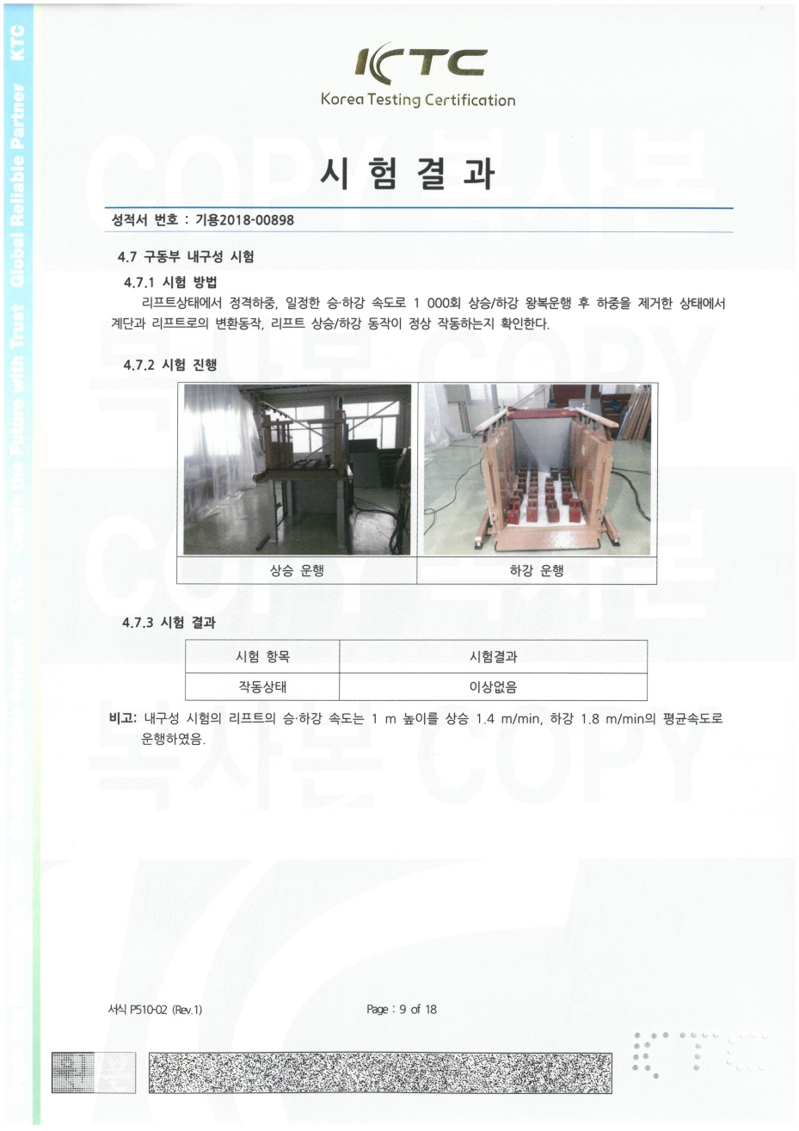
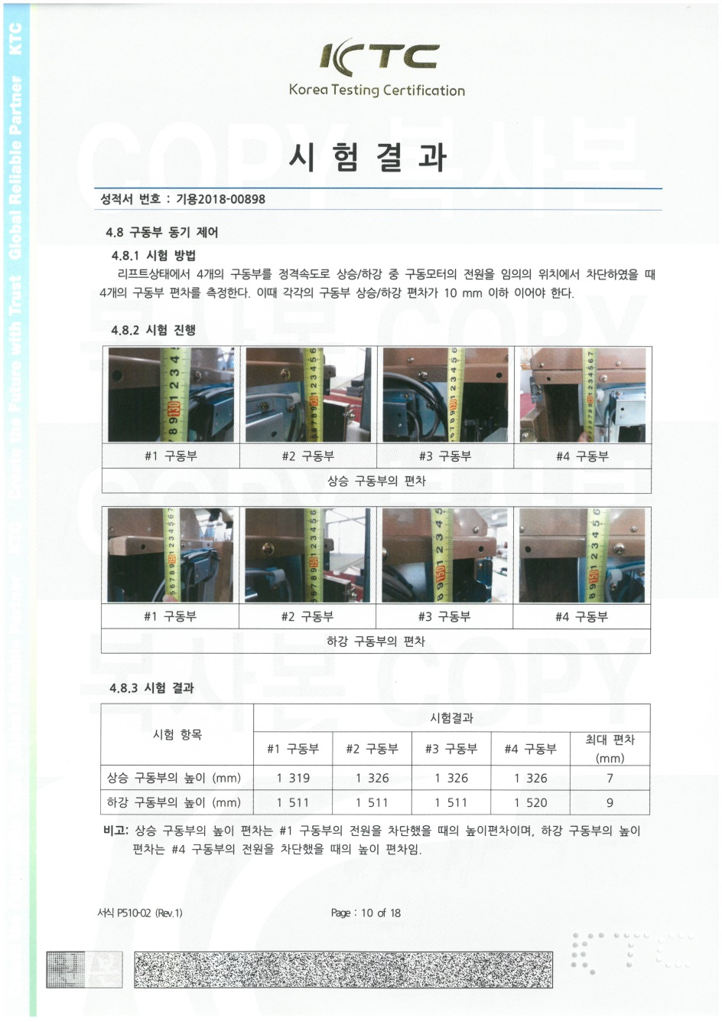
`

Slide 23
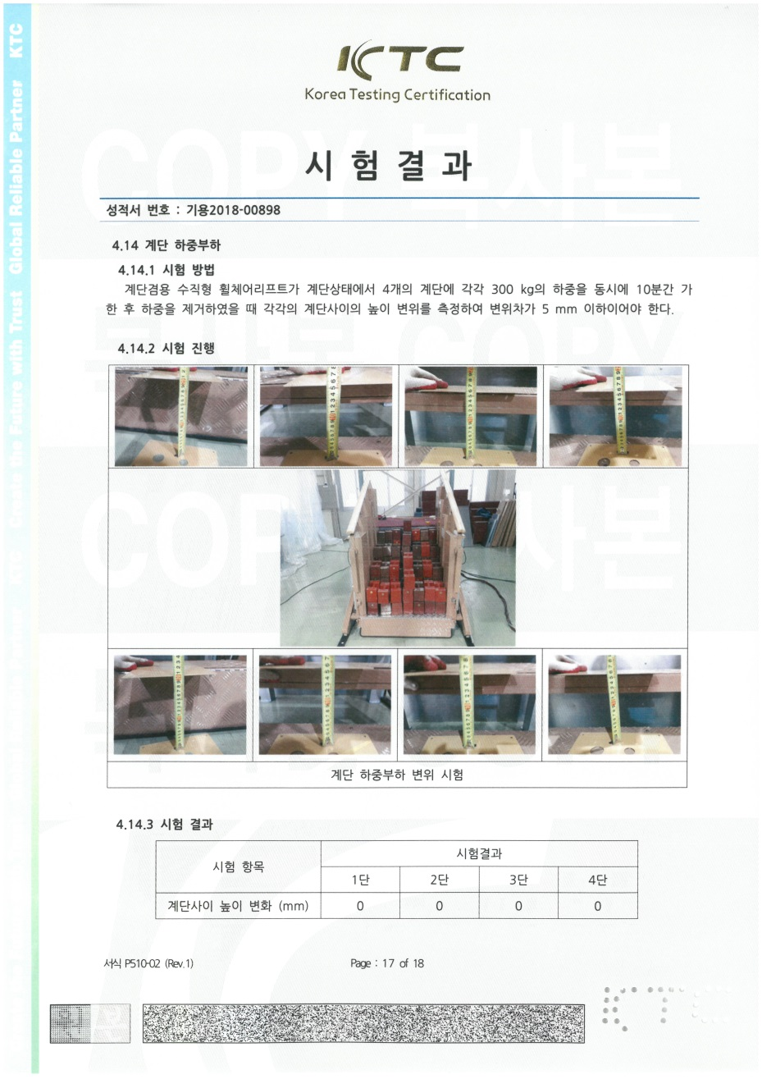
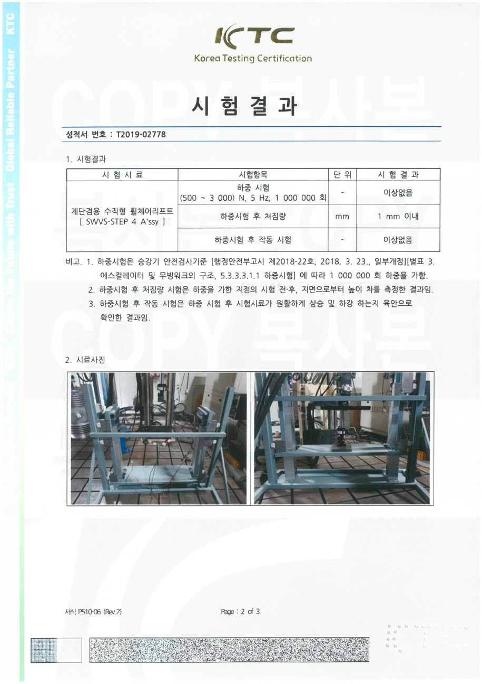
`

Slide 24
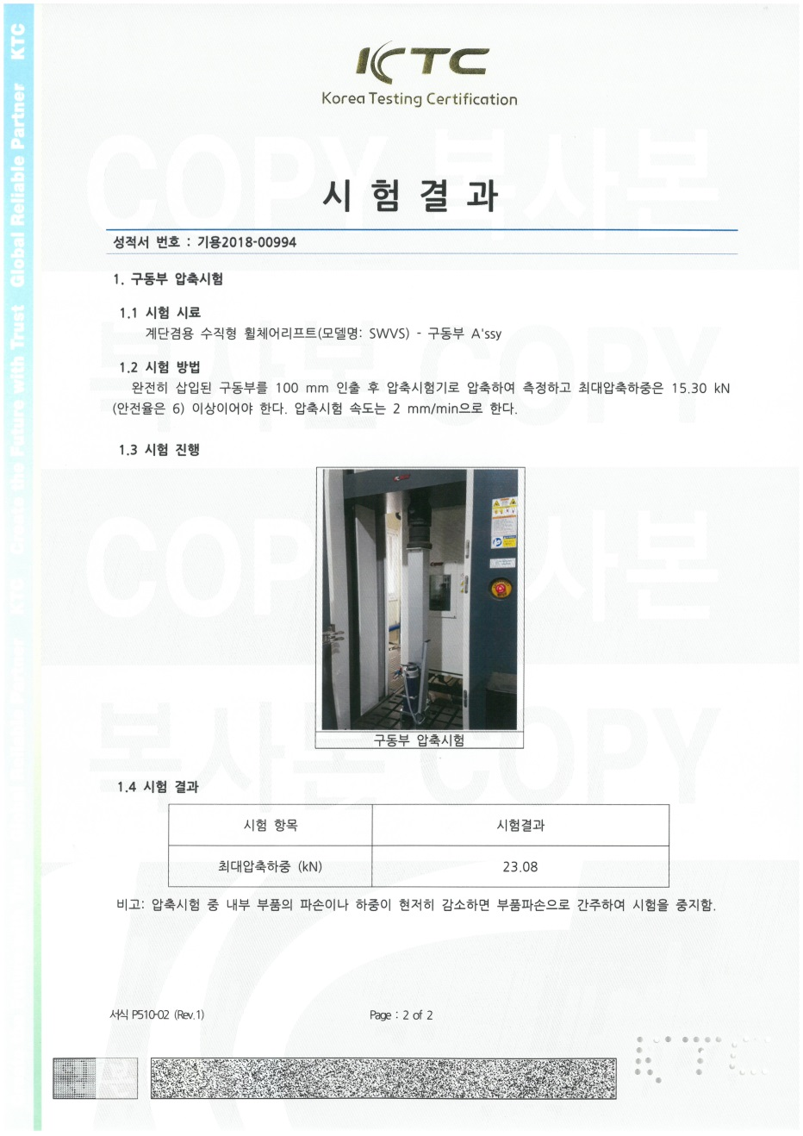
`

Slide 25
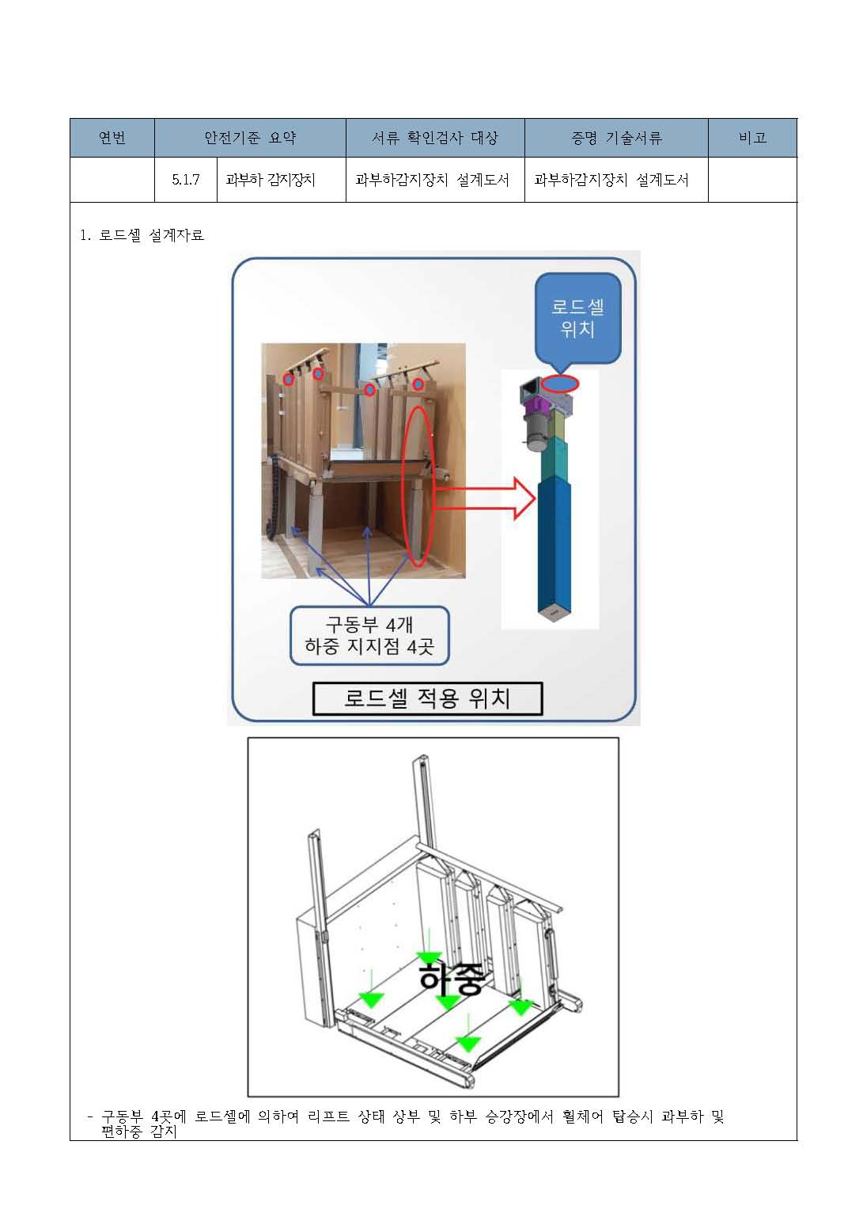
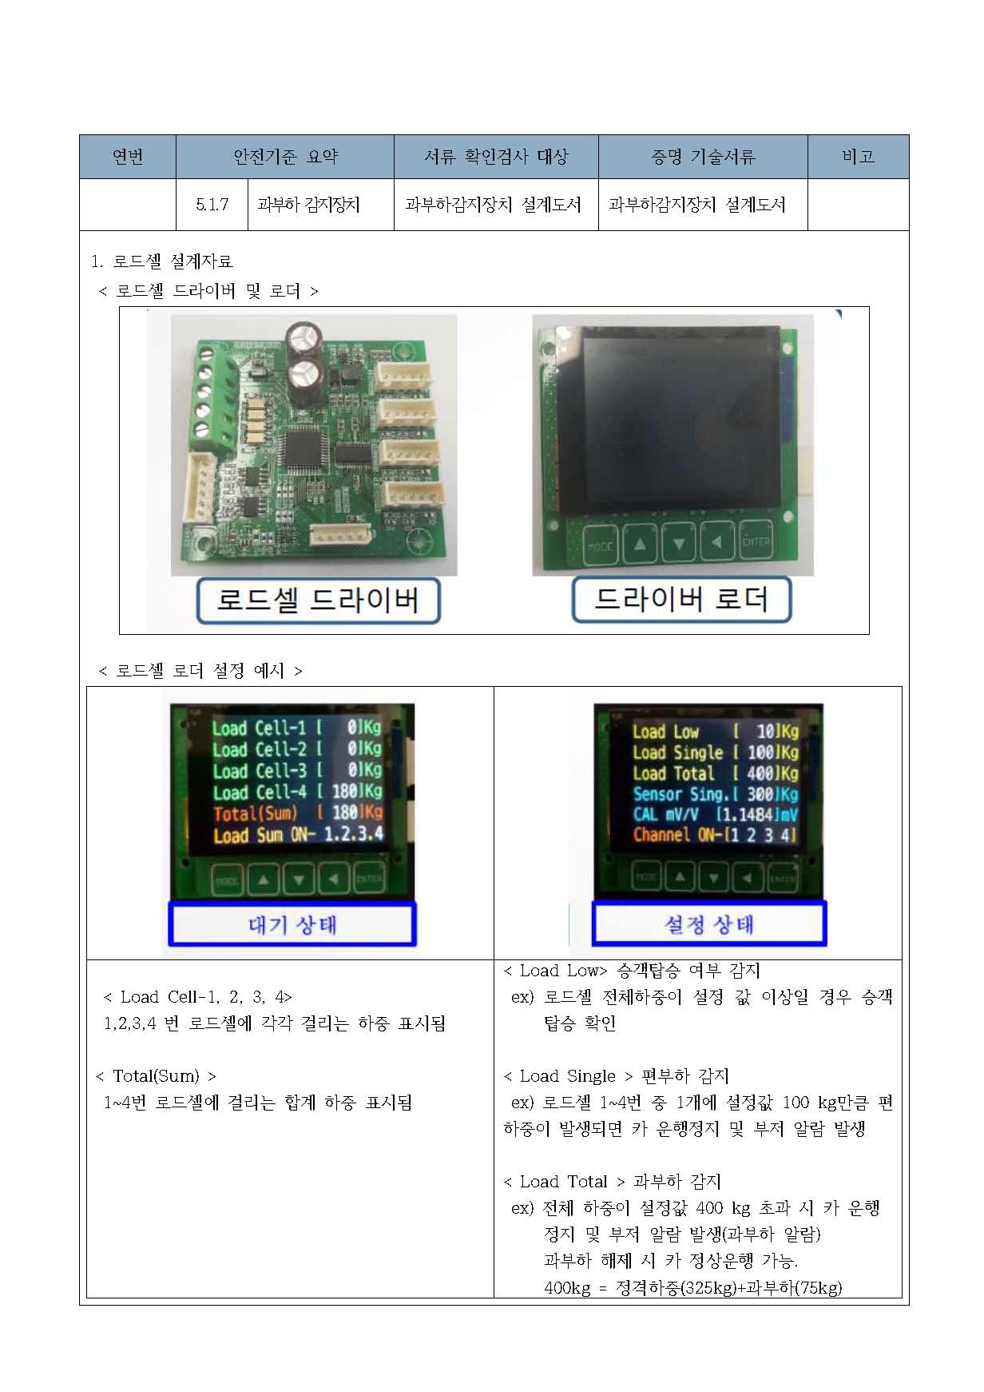
Ⅵ 제품 설계자료

Slide 26
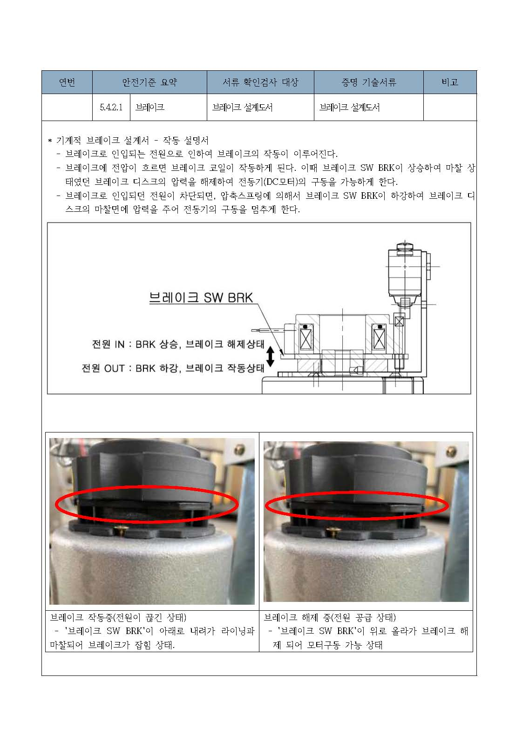
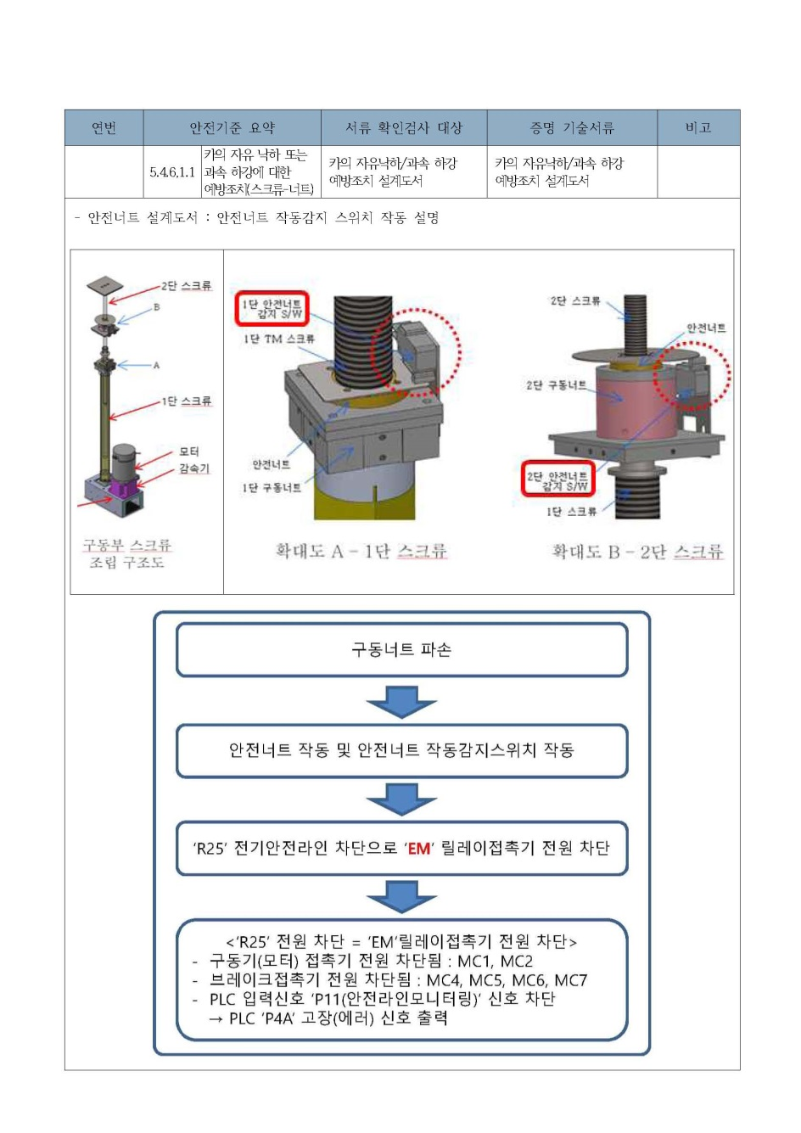

Slide 27
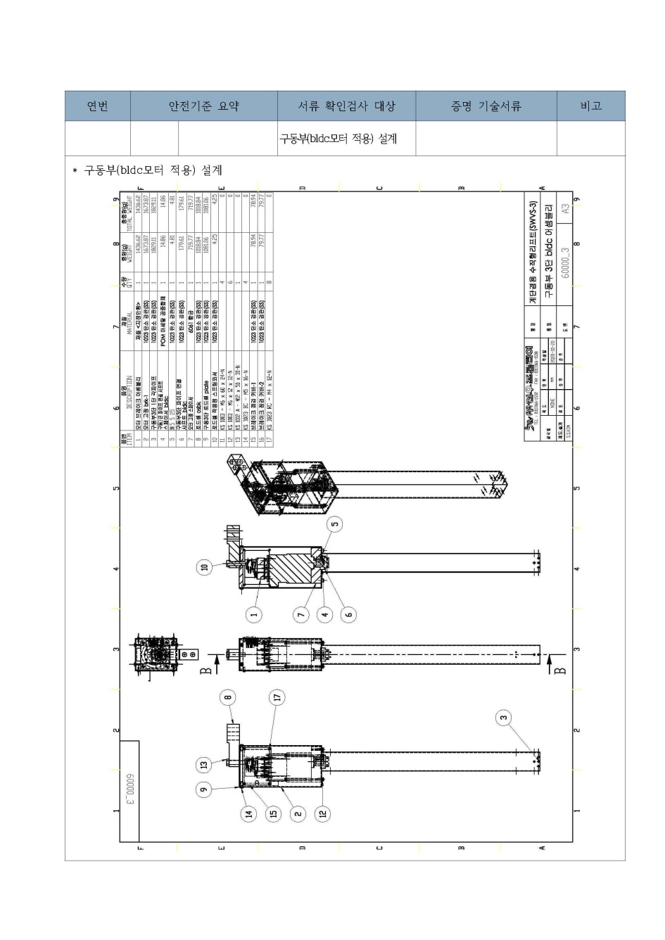
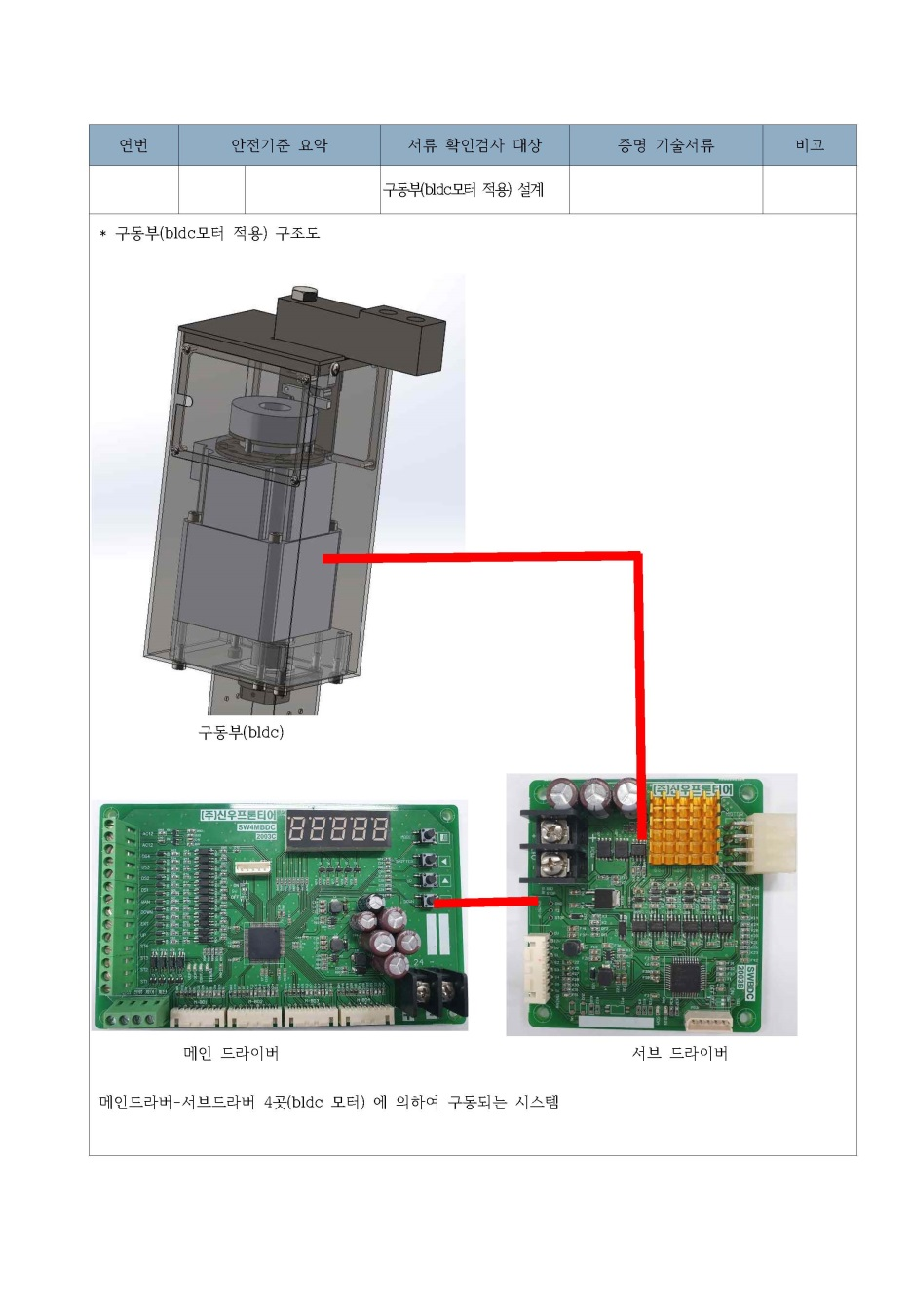

Slide 28
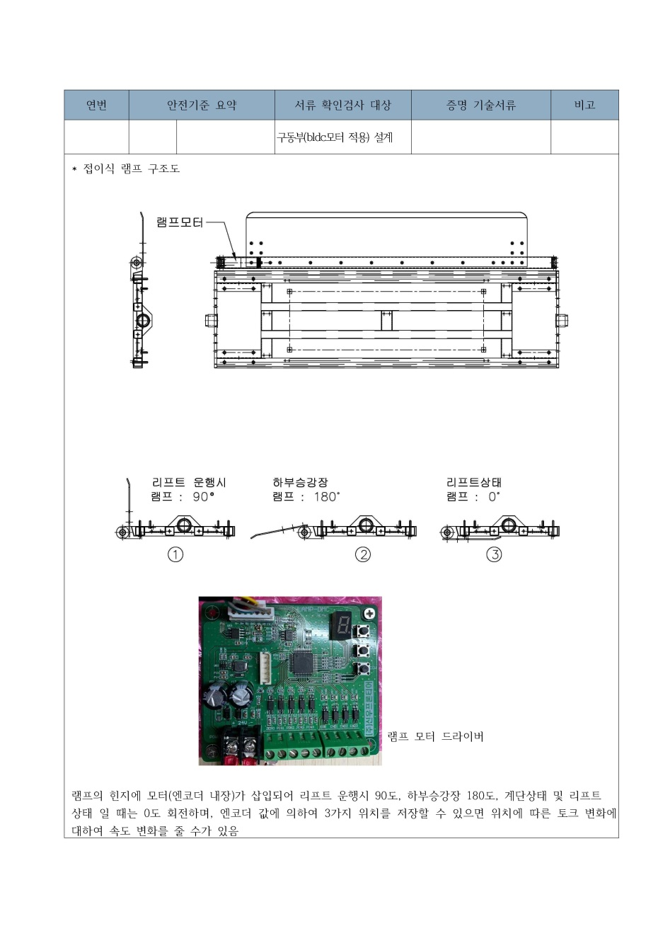
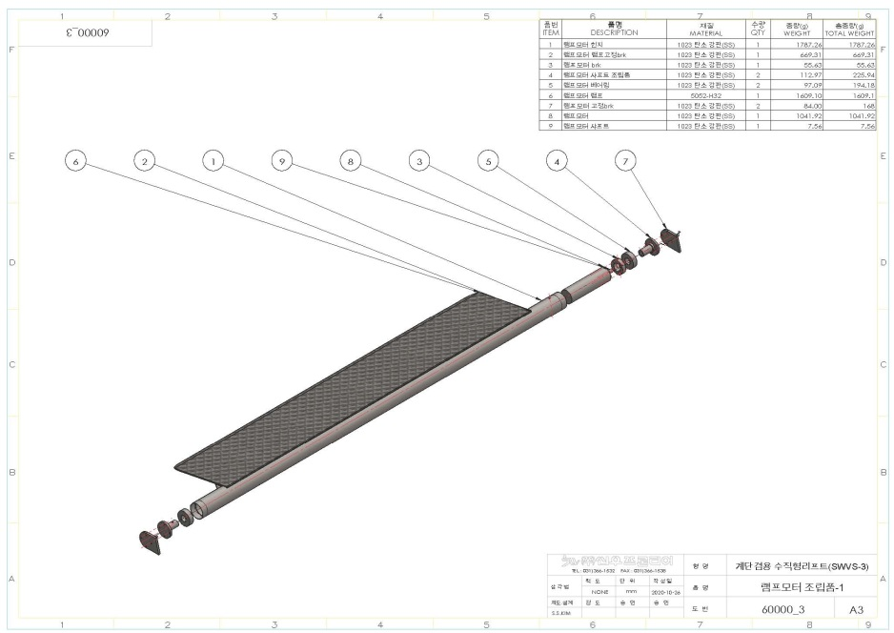
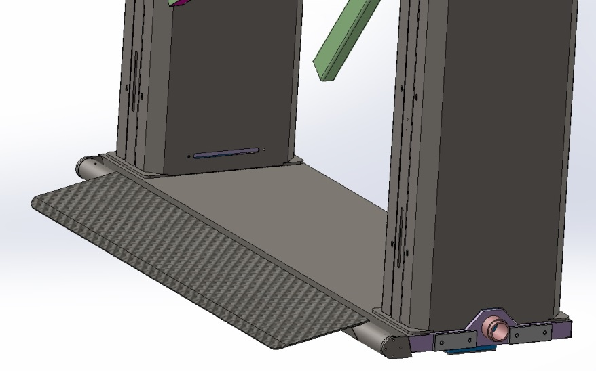

Slide 29
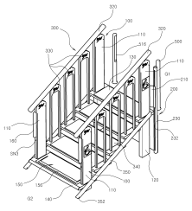
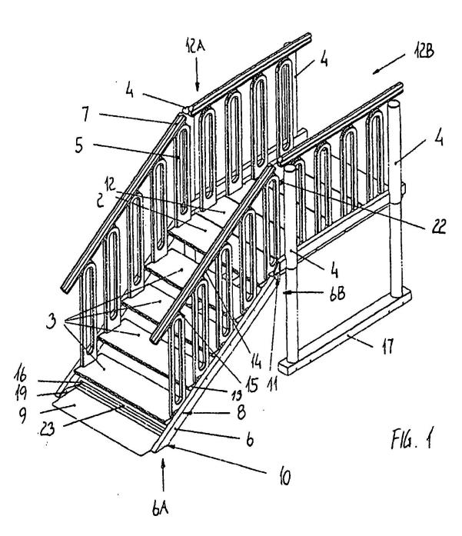
Ⅶ 제품관련 산업재산권
1. ㈜신우프론티어와 타사(liftup社)의 특허 비교
1.1 감정서(감정인: 베세토 특허사무소 변리사 황원택)
이건 발명과 확인대상발명은 구체적, 세부적인 발명의 목적이 다르고, 발명의 목적을 달성하기 위한 구성인 구동부와 가이드부와 가변승강부 및 제어부로 이루어진 유기적 결합관계의 기술 구성이 현저하게 상이하며, 그에 따른 작용 및 효과도 상이함을 알 수 있어 이건 발명은 확인대상발명과 비교하여 신규성 및 진보성이 인정된다 할 것이므로 감정의 주문과 같이 확인대상발명과는 별개의 발명임을 감정합니다.
㈜신우프론티어 발명
Liftup社 발명

Slide 30
2. 개발 제품 관련 산업재산권
2.1 계단 겸용 휠체어리프트의 편하중에 의한 과부하 감지시스템 및 이를 이용한 작동방법
【발명의 명칭】
계단 겸용 휠체어리프트의 편하중에 의한 과부하 감지시스템 및 이를 이용한 작동방법
【특허청구범위】
【청구항 1】
외부 전원에 의해 길이가 각각 신축되어 탑승체인 노약자나 장애우가 탑승한 휠체어 또는 유모차를 승/하강시킬 수 있는 다수의 구동부;
상기 다수의 구동부 중 상기 구동부의 승/하강이 안전하고 원활하게 이루어질 수 있도록 지지하는 다수의 가이드부;
상기 구동부의 구동에 의해 평상시에는 일반인들이 이용할 수 있는 계단 형태에서 상면이 평탄한 플랫폼 형태로 변화하여 상부에 탑승체가 탑승하면 승/하강되어 탑승체를 안전하게 이동시킨 후 다시 계단 형태로 원상 복귀되는 가변승강부;
상기 구동부를 스위치 조작에 의해 구동시켜 상기 가변승강부를 계단에서 플랫폼 형태로 변환시킬 수 있도록 하는 제어부;를 포함하되,
상기 제어부는,
계단 형태로 설치되어 작동대기하고 있는 준비 단계에서 제1 로드셀, 제2 로드셀, 제3 로드셀, 및 제4 로드셀에 각각 걸리는 초기 하중을 표시하고,
하부 승강장에 탑승체가 도착하여 상기 제어부를 조작하면 상기 제1 로드셀, 제2 로드셀, 제3 로드셀, 및 제4 로드셀에 걸리는 합계 하중을 표시하며,
상기 합계 하중이 설정 값 이상일 경우 승객 탑승 확인하고,
상기 가변승강부 전체가 수평 상태를 유지하며 상기 제1 로드셀, 제2 로드셀, 제3 로드셀, 및 제4 로드셀 중 1개의 로드셀에 설정값 이상으로 편하중이 발생되면 부저 알람을 발생하는 동시에 상기 제어부에 신호를 인가하여 구동부를 정지시키는 것을 특징으로 하는 계단 겸용 휠체어리프트의 편하중에 의한 과부하 감지시스템.

Slide 31
【 청구항 2】
제1항에 있어서,
상기 가변승강부 전체가 수평 상태를 유지하며 수직으로 상승하여 탑승체를 일정 높이까지 이동시키는 중 상기 제1 로드셀, 제2 로드셀, 제3 로드셀, 및 제4 로드셀 중 1개의 로드셀에 설정값 이상으로 편하중이 발생되면 운행 속도를 감속시키는 동시에 부저 알람이 발생하는 것을 특징으로 하는 계단 겸용 휠체어리프트의 편하중에 의한 과부하 감지시스템.
【청구항 3】
제1항에 있어서,
상기 제어부는,
스피커 또는 디스플레이 장치를 통해 시각 또는 청각 신호로 안내하거나, 편하중이 발생하면 상기 탑승체에 탑승하기 전에 설치된 승강장문의 잠금 또는 해제를 제어하는 것을 특징으로 하는 계단 겸용 휠체어리프트의 편하중에 의한 과부하 감지시스템.
【청구항 4】
일반인이 이용할 수 있도록 계단 형태로 설치되어 작동대기하고 있는 준비 단계에서 제1 로드셀, 제2 로드셀, 제3 로드셀, 및 제4 로드셀에 각각 걸리는 초기 하중 표시 단계;
하부 승강장에 탑승체가 도착하여 상기 제어부를 조작하면 상기 제1 로드셀, 제2 로드셀, 제3 로드셀, 및 제4 로드셀에 걸리는 합계 하중이 표시되는 단계;
상기 제1 로드셀, 제2 로드셀, 제3 로드셀, 및 제4 로드셀을 통해 전체하중이 설정 값 이상일 경우 승객 탑승을 확인하는 승객탑승 여부 감지 단계;
가변승강부 전체가 수평 상태를 유지하며 상기 제1 로드셀, 제2 로드셀, 제3 로드셀, 및 제4 로드셀 중 1개의 로드셀에 설정값 이상으로 편하중이 발생되면 부저 알람을 발생하는 제1 편부하 감지 단계;를 포함하는 계단 겸용 휠체어리프트의 편하중에 의한 과부하 감지시스템을 이용한 작동 방법.

Slide 32
【청구항 5】
제4항에 있어서,
가변승강부 전체가 수평 상태를 유지하며 수직으로 상승하여 탑승체를 일정 높이까지 이동시키는 중 상기 제1 로드셀, 제2 로드셀, 제3 로드셀, 및 제4 로드셀 중 1개의 로드셀에 설정값 이상으로 편하중이 발생되면 카 운행정지 및 부저 알람 발생하는 제2 편부하 감지 단계;
가변승강부 전체가 수평 상태를 유지하며 수직으로 하강하는 단계;
를 더 포함하는 계단 겸용 휠체어리프트의 편하중에 의한 과부하 감지시스템을 이용한 작동 방법.

Slide 33
2. 2 휠체어 리프트용 추락방지장치
【발명의 명칭】
휠체어 리프트용 추락방지장치
【특허청구범위】
【청구항 1】
주행식 휠체어 리프트 또는 계단 겸용 휠체어 리프트에 적용되며,
상기 리프트를 구동하는 구동부와, 상기 구동부에 전원을 공급하거나 차단하는 제어부와 상기 구동부에 의해 이동하거나 승,하강하며, 상부에 휠체어가 탑승할 수 있도록 일정 면적으로 제공되는 플레이트 또는 다수의 계단이 평탄하게 변형되어 형성되는 플랫폼과, 상기 플랫폼의 일측 또는 양측에 각각 설치되어 휠체어의 추락을 방지하는 휠체어 리프트용 추락방지장치에 있어서,
상기 플랫폼의 일측 또는 양측의 전, 후방에 각각 일체로 나사 체결되는 한쌍의 고정브라켓과,
상기 한쌍의 고정브라켓의 내측에 각각 나사 체결될 수 있도록 한쌍으로 되며, 각각의 내측면에는 일정 길이의 고정봉을 각각 돌출되게 형성하되, 어느 하나의 고정봉 중앙에는 소정 깊이의 축공이 형성된 고정부와,
상기 한쌍의 고정부에 형성된 고정봉이 중앙으로 각각 긴밀하게 삽입, 결합되는 한쌍의 베어링과,
상기 한쌍의 고정부 중 어느 하나의 고정부에 형성된 고정봉의 단부가 관통하여 삽입되며, 외주연에는 다수의 체결공이 각각 형성된 고정링과,
상기 고정링과 일체로 나사 체결되며, 상기 고정링을 관통한 고정부의 고정봉에 형성된 축공에 긴밀하게 삽입, 결합되는 회전축을 상기 제어부의 제어에 따라 정/역으로 회전시키 구동모터와,
양 방향 중 어느 한 방향으로는 상기 구동모터와 고정링과 베어링 및 고정부의 고정축이 내삽되며, 다른 한 방향으로는 상기 베어링 및 고정부의 고정축이 내삽되고, 상기 고정링이 삽입되는 위치의 외주연에는 다수의 체결공을 관통되게 형성한 일정 길이 및 직경을 갖는 파이프 형태의 회전봉과,
상기 회전봉의 외주연에 길이 방향으로 일체가 되게 용접 고정되는 일정 두께 및 면적을 갖는 방지판을 포함하여서 된 것을 특징으로 하는 휠체어 리프트용 추락방지장치.

Slide 34
【청구항 2】
또한, 상기 플랫폼의 상부면 전방 또는 후방에 감지센서를 설치하여 상기 구동모터의 동력에 의해 회전하는 회전봉과 방지판의 수직 상태를 감지하여 상기 제어부에 신호를 전달할 수 있도록 한 것을 특징으로 하는 휠체어 리프트용 추락방지장치.
【청구항 3】
또한, 상기 방지판의 상부면은 격자 형태로 돌출부를 형성하여 휠체어의 승,하차시에 미끄러짐을 방지할 수 있도록 한 것을 특징으로 하는 휠체어 리프트용 추락방지장치.

Slide 35
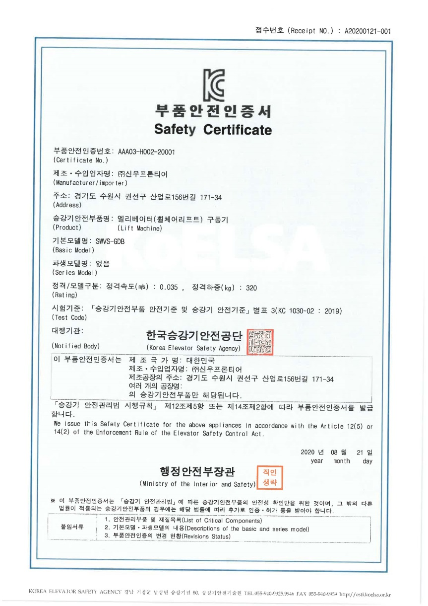
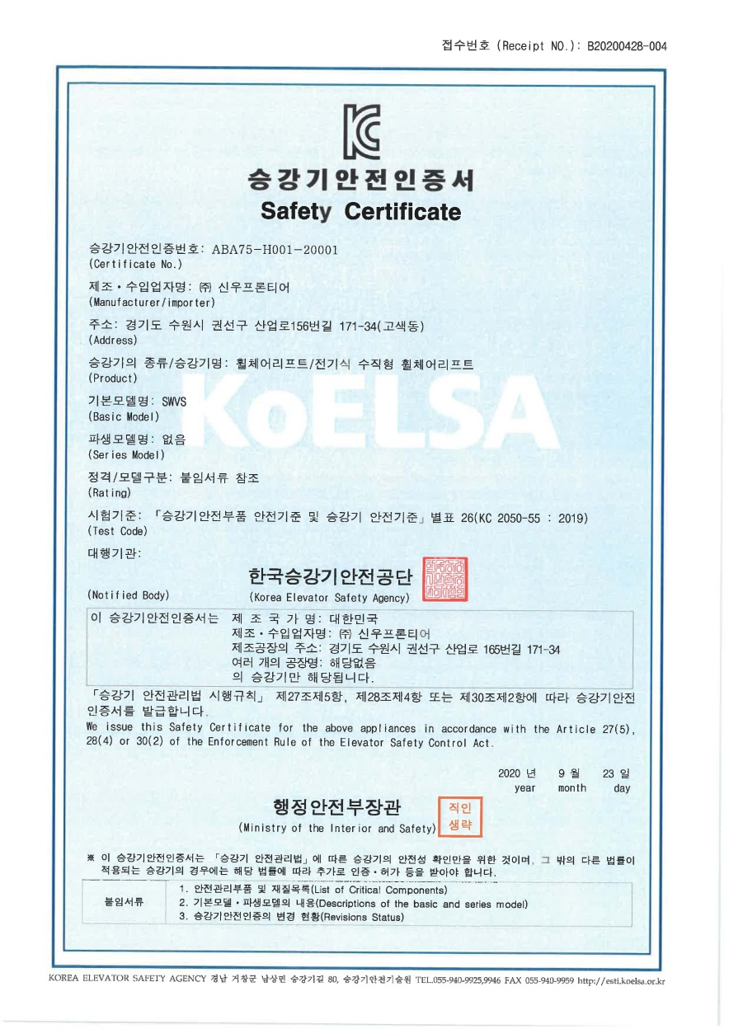
Ⅷ 승강기 안전인증(모델인증, 부품인증)
승강기 모델인증서(2020. 09. 23)
구동기 부품인증서(2020. 08. 21)

Slide 36
Ⅸ 연구개발 결과, 착안점 및 기준
1. 예상되는 연구개발 성과 유형
구분 | 논문 | 특허 | 시제품 | 연구시설 ㆍ장비 | 표준화 | 소프트 웨어 | 부품설계
예상성과 (N/Y) |  | Y | Y |  | Y |  | Y
1) 특허 출원 가능
① 접이식 감지날
② 과부하 편부하 감지 장치
2) 부품설계 표준화
① 스크류 너트 방식의 추락방지장치
3) 수직형 휠체어 리프트의 승강기 안전인증 및 승강기 부품 안전인증
시험 및 기술서류의 표준화

Slide 37
2. 연구개발 결과
연구개발 내용 |  | 연구개발 결과 | 비고
대체검사기준 |  | 완료(2020. 04. 04)
구동기 부품인증 |  | 완료(2020. 08 21)
승강기 모델인증 |  | 완료(2020. 09. 23)
구동부 (bldc 모터적용) | 수평유지 및 보상 (구동부 4곳의 10mm 이내) | 완료
 | 슬라이딩 레일 및 패드 규격화(진동) | 완료
 | 소음: 60db | 65db~ 66db | 감속기 샤프트와 스크류 연결점에서 소음차단 한계 (도면 참조)
과부하감지(편하중감지): 로드셀 4곳 적용 |  | 완료
접이식 램프 |  | 완료
타사 특허 출원 감정 및 비교 |  | 당사 신규성 진보성 인정 | liftup社 와 비교
특허 출원(과부하감지장치, 접이식램프) |  | 진행중
구동기 부품인증 신청(bldc모터 적용) |  | 진행중
승강기 모델인증 신청 (접이식 램프 등 적용) |  | 진행중

Slide 38
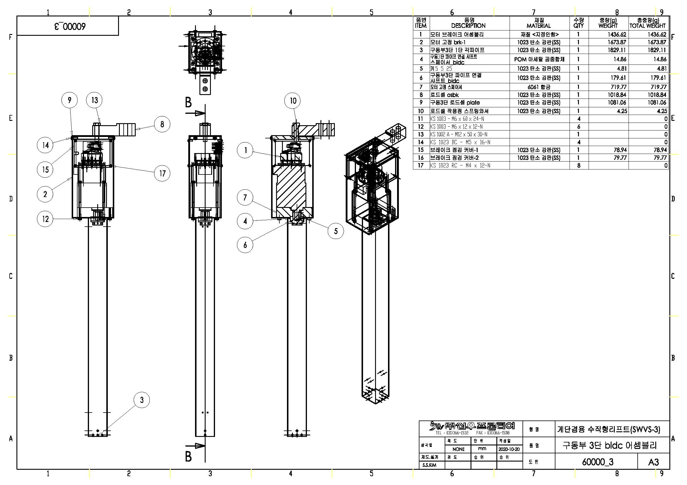
소음을 줄이기 위하여 방진패드, 충진재, 밀폐식구조, 저속 등으로 실험하였으나 감속기 샤프트와 스크류 연결점(동력전달) 부분에 소음/진동을 줄이기에는 구조적 한계가 있음

Slide 39
3. 착안점 및 기준
1) 승강기 안전기준에 의한 시험 및 안전인증
① 구동부(압축 인장시험 등)
② 과부하, 편부하 감지장치
③ 접이식램프

Slide 40
Ⅹ 활용계획 및 기대효과
1. 기술적 파급효과
① 성능향상 및 안전성이 확보된 중하중용 구동장치는 다양한 분야에 적용 가능
(예: 재활치료기, 가구 등)
② 과부하 및 편하중 감지 장치 개발로 인해 다른 모델의 승강기 확대 적용 가능
2. 경제적 파급효과
① 국내 교육청, 대학교, 공연장 등의 강당이나 무대에 설치(저단차)
② 해외 수출(전원주택,일반 공공시설 등)
③ 시장규모
구 분 | 시장 규모 | 소계(개소)
공공기관 (공연무대 보유) | - 전국문화예술회관 : 166개소 - 시,군,구,읍,면,동사무소 외 주요 행정기관 강당 : 3,831개소 - 초,중,고교 강당 : 11,160개소 - 전국대학 체육관, 강당 및 공연장 : 293개소 | 15,450
민간부문 (공연무대 보유) | - 민간, 공공 공연장 : 639개소 - 전국종합병원 강당 : 317개소 - 기업연수시설 강당 : 970개소 - 호텔 연회무대 및 연수용 시설 : 474개소 | 2,400
경사로 (공공 및 일반건물) | - 경사로 부분은 수요파악이 불가능할 정도로 수요가 많음(추정수량 약 20,000개소 이상) | 수치에서 제외함
합 계 |  | 17,850

Slide 41
④ 연간 판매 계획
- 예상수요 : 전체수요량 17,850개소중 약 10%예상(1,800개소)
(향후 6년간 약 1,800대 판매 예상)
- 대당 예상 판매금액 : 약 24,000 천원
- 향후 6년간 예상 매출 : 1,800개소 x 24,000천원/대 = 432 억원
- 향후 6년간 자사의 연 매출액 향상에 결정적 영향 예상
연도 구분 | 2021 | 2022 | 2023 | 2024 | 2025 | 2026 | 합 계
판매목표 (%) | 200대 (22%) | 200대 (22%) | 300대 (22%) | 300대 (22%) | 400대 (22%) | 400대 (22%) | 1,800대 (100%)
예상매출액 | 48억 | 48억 | 72억 | 72억 | 96억 | 96억 | 432억

Slide 42
경청해 주셔서 감사합니다

